Slide 1
Economia para Computação
Prof. Gerson Nassor Cardoso
gersonnassor@usp.br

Slide 2
Mercado Perfeitamente Competitivo
Aceitação de Preços
Homogeneidade de Produtos
Livre entrada e saída

Slide 3
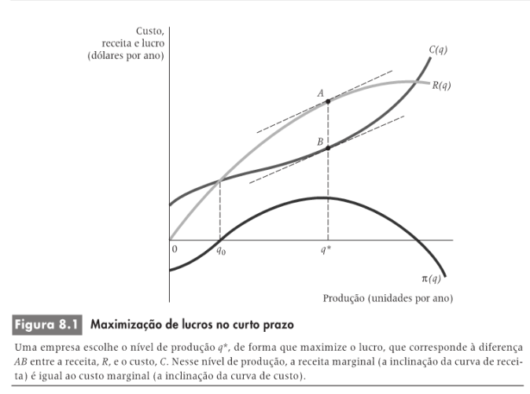

Slide 4
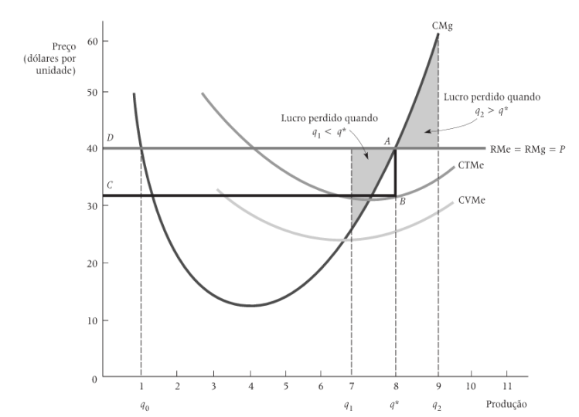

Slide 5
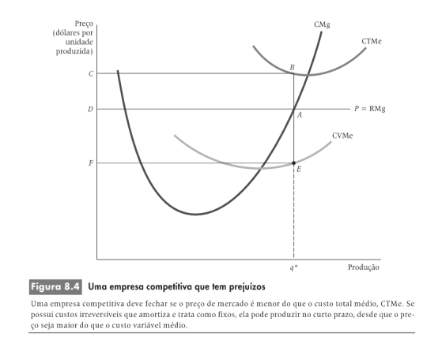

Slide 6
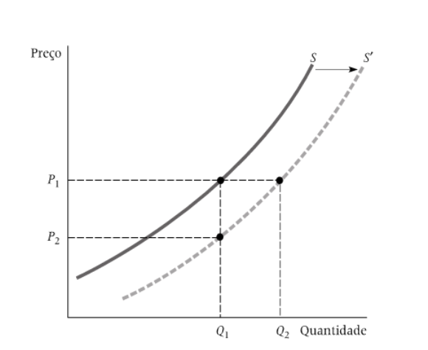
Equilíbrio de Mercado
Fatores que Deslocam Curva de Oferta
Salários
Taxa de juros
Custos de produção
Tecnologia

Slide 7
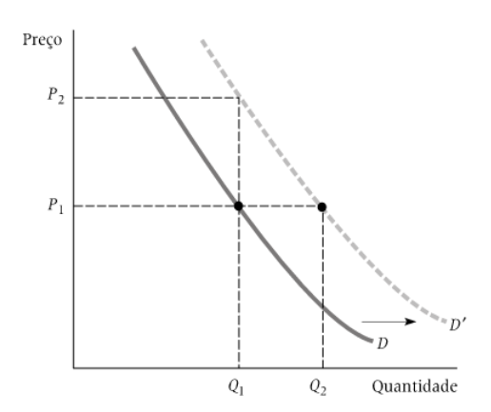
Equilíbrio de Mercado
Fatores que Deslocam Curva de Demanda
Renda
Preço dos produtos substitutos

Slide 8
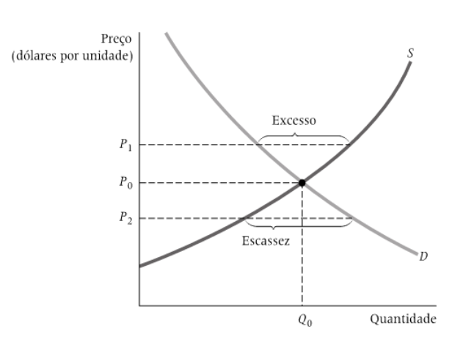
Equilíbrio

Slide 9
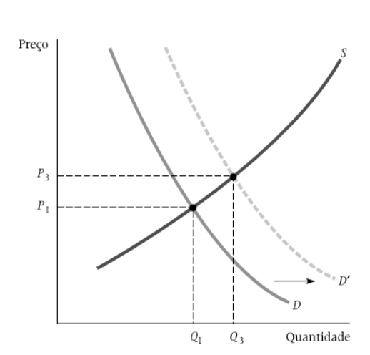
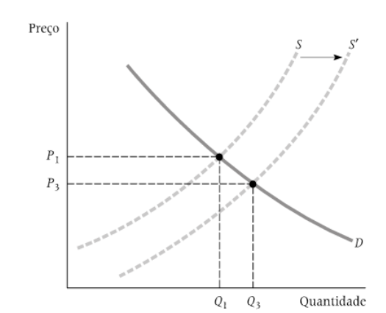

Slide 10
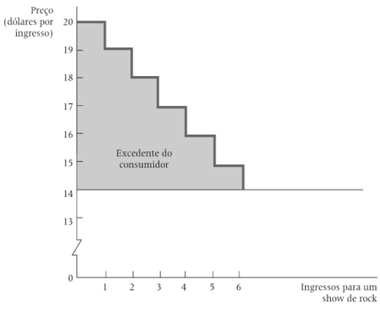
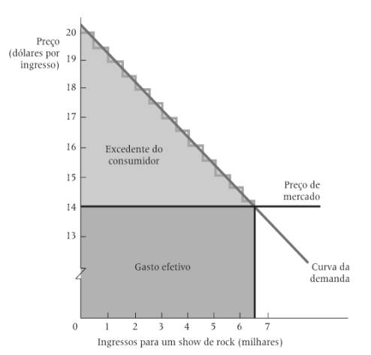
Excedente Consumidor

Slide 11
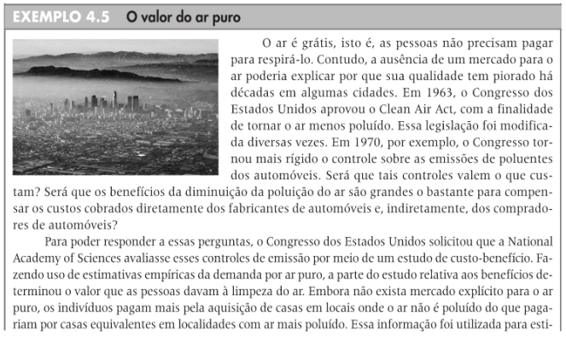
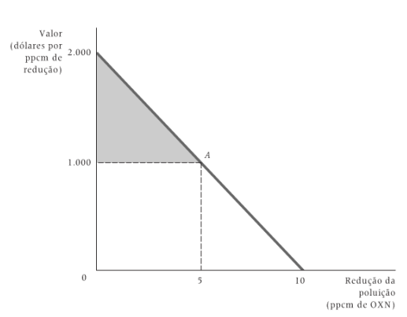
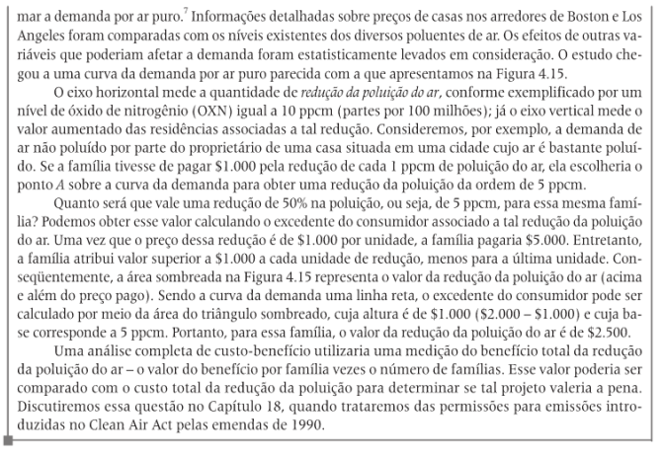

Slide 12
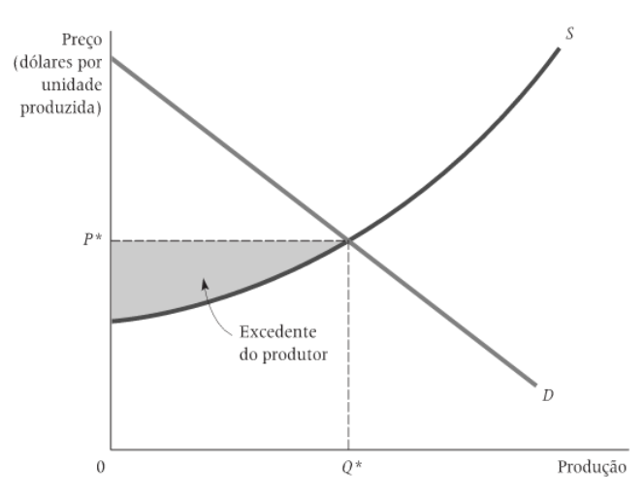
Excedente Produtor

Slide 13
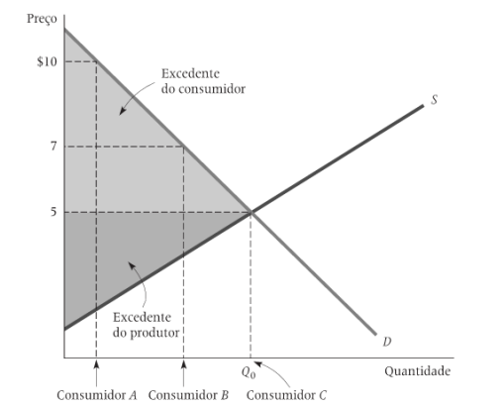
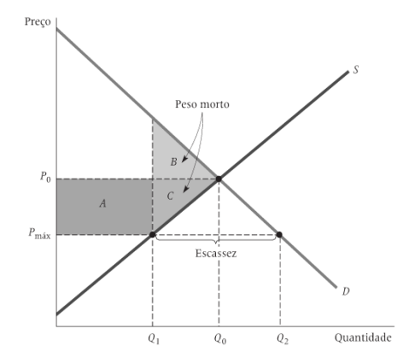
Bem Estar Social = Excedente Consumidor + Excedente Produtor

Slide 14
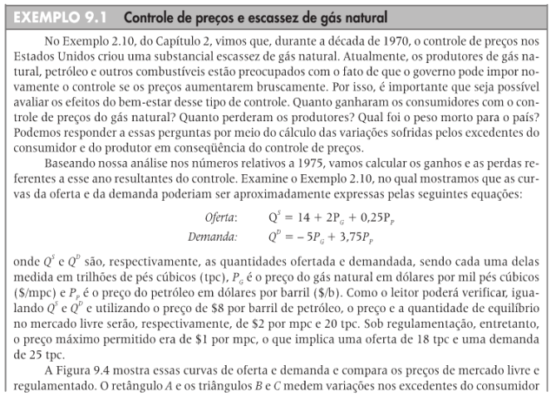
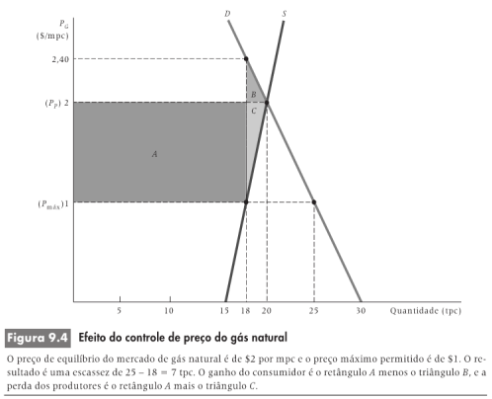
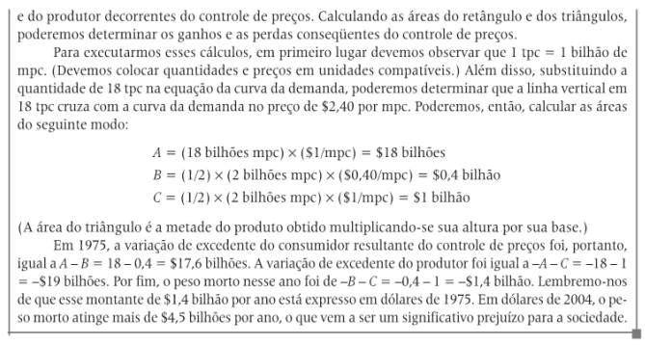

Slide 15
Eficiência Econômica
Maximização do excedente do consumidor e do produtor em conjunto
Falha de Mercado
Caso em que o mercado é ineficiente, os preços não fornecem sinais adequados aos produtores e consumidores

Slide 16
Externalidades
As vezes a atuação dos consumidores e dos produtores resulta em custos e benefícios que não estão refletidos nos preços de mercado, essas são as externalidades, pois são externas ao mercado.
Ausência de Informações
Pode ocorrer falha de mercado quando consumidores não dispões de informações sobre a qualidade ou natureza de determinado produto, o que impede de tomar decisões de compra que maximizem sua utilidade.

Slide 17
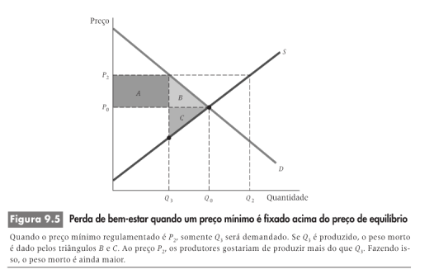
Bem estar social = Excedente Consumidor + Excedente Produtos

Slide 18
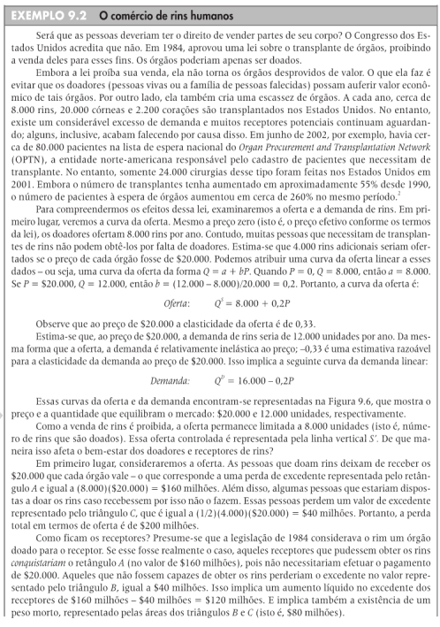
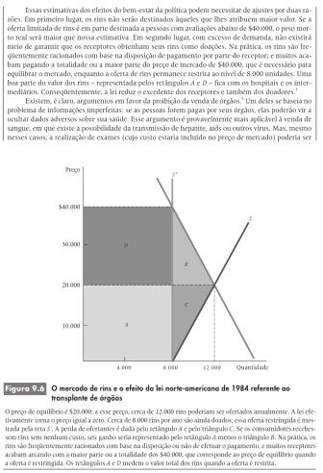

Slide 19
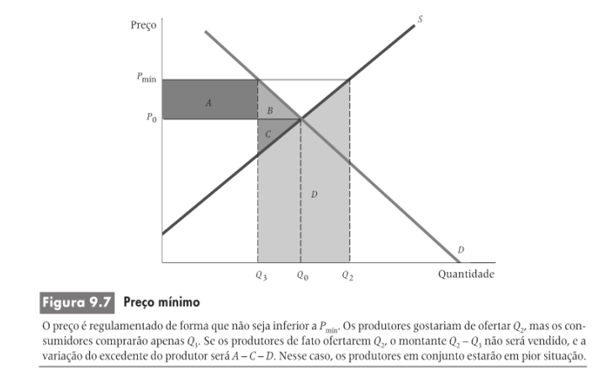

Slide 20
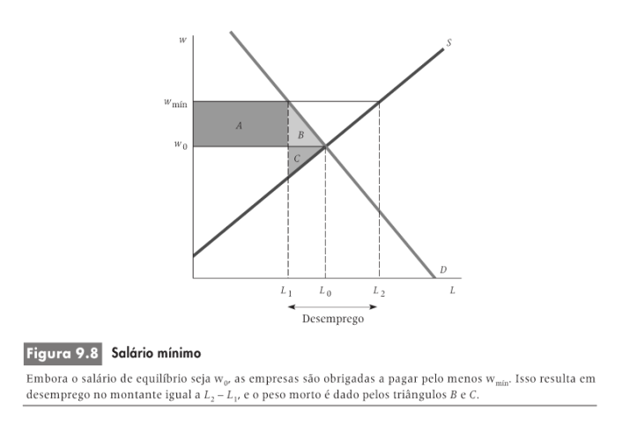

Slide 21
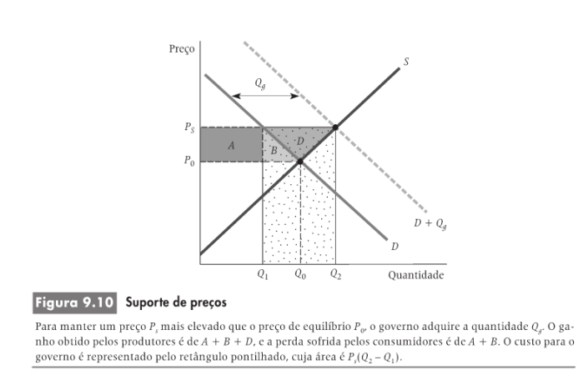

Slide 22
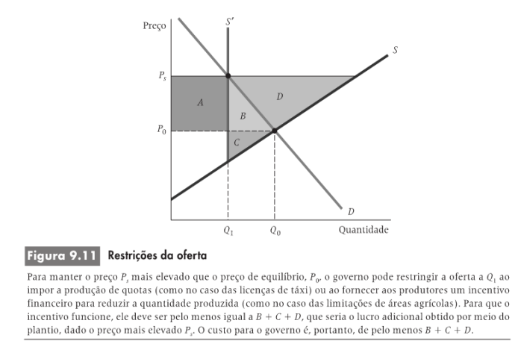

Slide 23
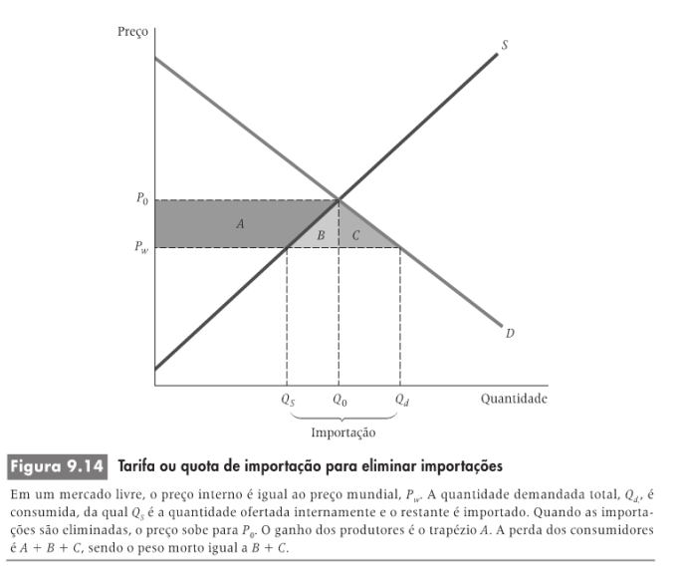

Slide 24
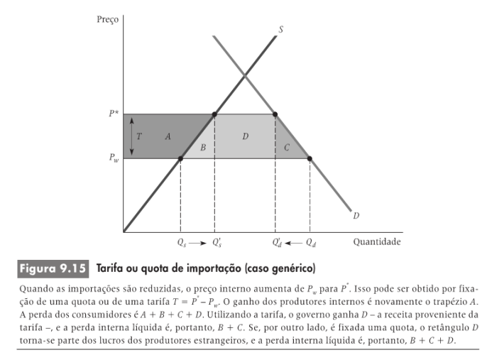

Slide 25
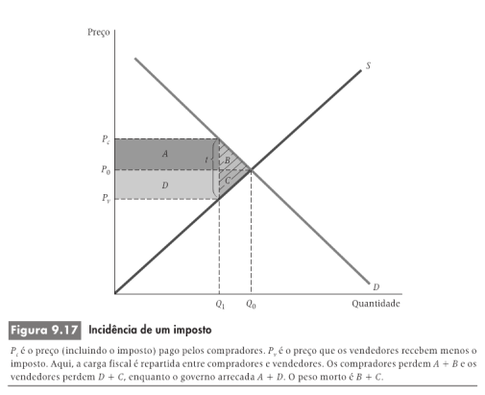

Slide 26
https://g1.globo.com/mundo/noticia/trump-quer-cobrar-20-sobre-importacoes-mexicanas-para-pagar-o-muro.ghtml

Slide 27
Vende | Compra | Quantidade
2.00 | 10.00 | 1
3.00 | 9.00 | 2
3.00 | 9.00 | 3
5.00 | 8.00 | 4
5.00 | 7.00 | 5
5.00 | 6.00 | 6
6.00 | 4.00 | 7
7.00 | 4.00 | 8

Slide 28
Demanda | Oferta | Qte
10.00 | 2.00 | 1
9.00 | 3.00 | 2
9.00 | 3.00 | 3
8.00 | 4.00 | 4
8.00 | 6.00 | 5
7.00 | 7.00 | 6
7.00 | 7.00 | 7
7.00 | 7.00 | 8

Slide 29
Economia para Computação
Lista de Exercícios 5 – Equilíbrio de Mercado
1 – Quais fatores podem levar a curva de oferta se deslocar?
2 – Quais fatores podem levar acurva de demanda se deslocar?
3 – Delimite o conceito de eficiência econômica.
4 – O que são falhas de mercado e dê exemplos.
5 – Explique os conceitos de excedente do consumidor e do produtor.
6 – Utilizando dos conceitos do item 5, qual o efeito sobre o bem estar social:
de uma tarifa de importação?
de uma política de preço mínimo?
Imposto sobre o produto?

